Slide 1
Осуществление регионального государственного контроля (надзора) в сфере социального обслуживания, в части обеспечения беспрепятственного доступа инвалидов к социальным объектам
Кирсанова Ольга Николаевна –
консультант отдела организации реабилитации и интеграции инвалидов Министерства социальной защиты населения Кузбасса

Slide 2
Формирование условий для беспрепятственного доступа инвалидов и
других маломобильных групп населения к объектам и услугам
Статья 15 Федерального закона от 24.11.1995 № 181-ФЗ
«О социальной защите инвалидов в Российской Федерации»
Федеральные органы государственной власти, органы государственной власти субъектов Российской Федерации, органы местного самоуправления (в сфере установленных полномочий), организации независимо от их организационно-правовых форм обеспечивают инвалидам (включая инвалидов, использующих кресла-коляски и собак-проводников) обеспечивают беспрепятственный доступ инвалидов к объектам социальной, инженерной и транспортной инфраструктур

Slide 3
Формирование условий для беспрепятственного доступа инвалидов и
других маломобильных групп населения к объектам и услугам
1) условия для беспрепятственного доступа к объектам социальной, инженерной и транспортной инфраструктур (жилым, общественным и производственным зданиям, строениям и сооружениям, включая те, в которых расположены физкультурно-спортивные организации, организации культуры и другие организации), к местам отдыха и к предоставляемым в них услугам;
2) возможность самостоятельного передвижения по территории, на которой расположены объекты социальной, инженерной и транспортной инфраструктур, входа в такие объекты и выхода из них, посадки в транспортное средство и высадки из него, в том числе с использованием кресла-коляски;
3) сопровождение инвалидов, имеющих стойкие расстройства функции зрения и самостоятельного передвижения, и оказание им помощи на объектах социальной, инженерной и транспортной инфраструктур;
5) надлежащее размещение оборудования и носителей информации, необходимых для обеспечения беспрепятственного доступа инвалидов к объектам социальной, инженерной и транспортной инфраструктур и к услугам с учетом ограничений их жизнедеятельности;
ВПЕРВЫЕ

Slide 4
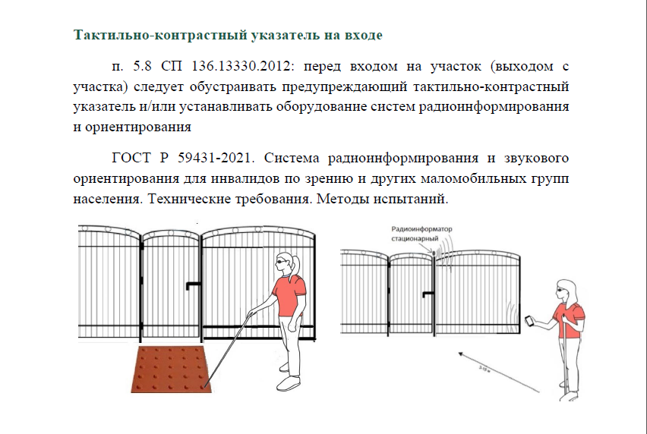
Формирование условий для беспрепятственного доступа инвалидов и
других маломобильных групп населения к объектам и услугам
ВПЕРВЫЕ

Slide 5
Формирование условий для беспрепятственного доступа инвалидов и
других маломобильных групп населения к объектам и услугам
5) дублирование необходимой для инвалидов звуковой и зрительной информации, а также надписей, знаков и иной текстовой и графической информации знаками, выполненными рельефно-точечным шрифтом Брайля, допуск сурдопереводчика и тифлосурдопереводчика;
6) допуск на объекты социальной, инженерной и транспортной инфраструктур собаки-проводника при наличии документа, подтверждающего ее специальное обучение и выдаваемого по форме и в порядке, которые определяются федеральным органом исполнительной власти, осуществляющим функции по выработке и реализации государственной политики и нормативно-правовому регулированию в сфере социальной защиты населения;
7) оказание работниками организаций, предоставляющих услуги населению, помощи инвалидам в преодолении барьеров, мешающих получению ими услуг наравне с другими лицами.
ВПЕРВЫЕ

Slide 6
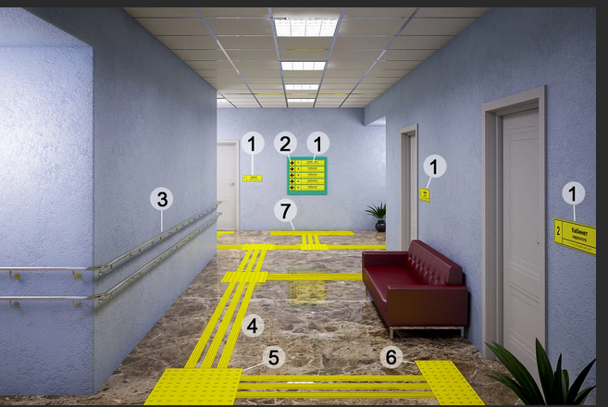
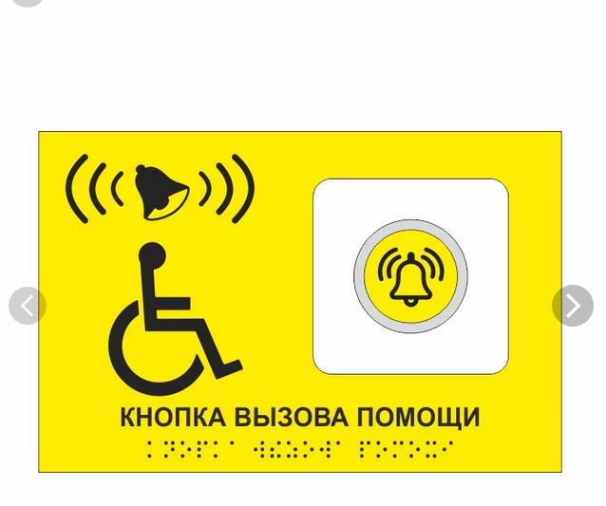
Формирование условий для беспрепятственного доступа инвалидов и
других маломобильных групп населения к объектам и услугам
ВПЕРВЫЕ

Slide 7
Формирование условий для беспрепятственного доступа инвалидов и
других маломобильных групп населения к объектам и услугам
На всех парковках общего пользования, в том числе около объектов социальной, инженерной и транспортной инфраструктур (жилых, общественных и производственных зданий, строений и сооружений, включая те, в которых расположены физкультурно-спортивные организации, организации культуры и другие организации), мест отдыха, выделяется не менее 10 процентов мест (но не менее одного места) для бесплатной парковки транспортных средств, управляемых инвалидами, и транспортных средств, перевозящих таких инвалидов и (или) детей-инвалидов.
ВПЕРВЫЕ

Slide 8
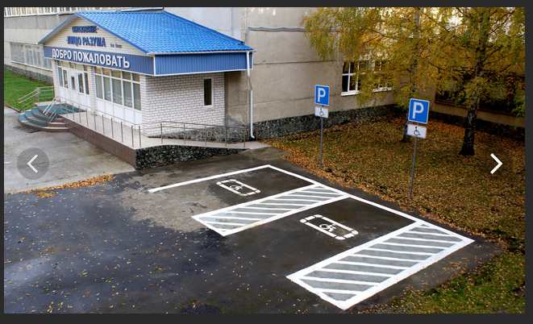
Формирование условий для беспрепятственного доступа инвалидов и
других маломобильных групп населения к объектам и услугам
ВПЕРВЫЕ

Slide 9
Формирование условий для беспрепятственного доступа инвалидов и
других маломобильных групп населения к объектам и услугам
Если существующие объекты невозможно полностью приспособить с учётом потребностей инвалидов собственники объектов до реконструкции или капитального ремонта:
1) принимают согласованные с одним из общественных объединений инвалидов, осуществляющих свою деятельность на территории поселения, муниципального района, городского округа, меры для обеспечения доступа инвалидов к месту предоставления услуги (самостоятельно либо с помощью персонала организаций, предоставляющих услуги на этих объектах);
2) обеспечивают, при наличии возможности, предоставление необходимых услуг по месту жительства инвалида или в дистанционном режиме.
ВПЕРВЫЕ

Slide 10
Формирование условий для беспрепятственного доступа инвалидов и
других маломобильных групп населения к объектам и услугам
Инструктирование или обучение специалистов, работающих с инвалидами, по вопросам, связанным с обеспечением доступности для них объектов социальной, инженерной и транспортной инфраструктур и услуг.
ВПЕРВЫЕ

Slide 11
Формирование условий для беспрепятственного доступа инвалидов и
других маломобильных групп населения к объектам и услугам
СП 59.13330.2020
СНиП 35-01-2001 Доступность зданий и сооружений для маломобильных групп населения

Slide 12
Формирование условий для беспрепятственного доступа инвалидов и
других маломобильных групп населения к объектам и услугам
Учебно-методическое пособие
Доступная среда для инвалидов: современные подходы и решения

Slide 13
БЛАГОДАРЮ
ЗА ВНИМАНИЕ!

